Slide 1
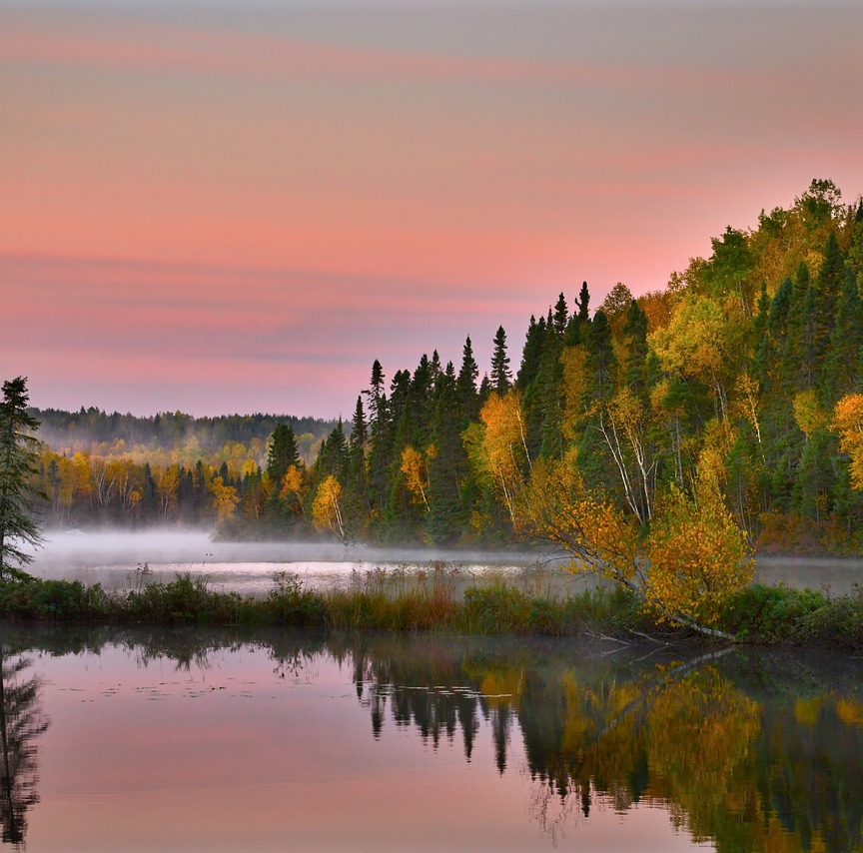
Suomi 2 ALC-7220 Mari Nikonen
2. tapaaminen
keskiviikkona 23.10.2024
kello 16.30-18.30

Slide 2
Tänään
Jumppaa, sanelu ja ääntämistä
Kysymyksiä ja kommentteja kotitehtävistä
Kappaleen 6 avainsanat – The key words of chapter 6
Kappale 6, sivut 134–135 (vanha: 93–94)
Noin kello 17.30 pieni tauko
Harjoituksia pienissä ryhmissä
Kielioppia: Verbityyppi 1 ja kpt-vaihtelu
= Grammar. Verb type 1 and kpt-changes.
Kotitehtävät

Slide 3
Tervetuloa tunnille!
= Welcome to class / welcome to the lesson
tunti = hour/lesson
stem: tunni-
lle = to (allative)
tunnille = to the lesson

Slide 4
Jumppaa, sanelu ja ääntämistä
3 + 1
Opettaja 3
Opiskelijat 1

Slide 5
Sanelu
Kirjoita, mitä kuulet!
= Write what you hear!

Slide 6
Sanelu
Sano vaan, jos tarvitset apua.
Onko tätä isompaa kokoa?
Katotaas!
Voinko mä sovittaa tätä?

Slide 7
Ääntämistä = Pronunciation
Focus 1: emphasis or stress
Focus 2: a vs. ä
Sano vaan, jos tarvitset apua.
Onko tätä isompaa kokoa? = Does this exist in a bigger size?
Tämä = this, dictionary form
Tätä = tämä + partitive
Katotaas!
= Katsotaan! Katsotaanpas! = Let’s see!
Katsoa = to look
Katsotaan = let’s look
Pas = tone particle
Voinko mä sovittaa tätä?

Slide 8
Kirjoita chattiin
Mitä kuuluu tänään?
Mitä sä teet viikonloppuna?
Mulle kuuluu tosi hyvää tänään. Viikonloppuna mä olen perheen kanssa, uin, käyn kuntosalilla, luen kirjaa ja siivoan.

Slide 9
Kysymyksiä ja kommentteja kotitehtävistä
https://edu.flinga.fi/s/ECY7MTM

Slide 10
Kysymyksiä
talon edessä seisoo heikki koiran kanssa?
= in front of the house stands heikki with a dog
Soppa on kokki
= Soppa on ammatiltaan kokki
Soppa = Samuli’s nickname
soppa = soup
Sunnuntaisoppa = Sunday Soup

Slide 11
Kysymyksiä
in *miltäs se näytti* how does miltas form?
Mi-
Mikä (dictionary form, what), mitä (partitive, what), missä (where-in), miltä (where+on+from)
Miltä se näytti? = What did it look like?
s = tone particle, casual tone
Missähän
Missä + hän
Where + tone particle, a tone of wondering about something
Missähän = I wonder where…

Slide 12
Tone particles
Spoken and written Finnish
They modify the overall tone of what is being said
Context dependent
Sanothan, jos tarvitset apua.
= Please say if you need help.
Missähän on…
= I wonder where is…
Pa: Tulepa tänne! = Come on over here! casual tone + warmth
S: Missäs on kahvi? = Missä on kahvi + casual tone casual tone + warmth
pas

Slide 13
Recap: Key words of chapter 6
Spend 3 minutes exploring the key words of chapter 6:
https://wordwall.net/resource/56219817/oma-suomi-1-kappale-6-avainsanoja-ja-fraaseja

Slide 14
Listen to chapter 6
Don’t look at the written version!
Can you spot some of the key words?
Tip:
The first syllable of a key word is often emphasized
- Louder, clearer, higher in pitch

Slide 15
TAUKO = break
Kello on nyt
17.24
Jatketaan kello
17.34

Slide 16
Or: Tai and vai
Vai is used only in questions:
Kahvia vai teetä? – Coffee or tea?
By asking it this way, I’m implying that those are the only two options
Kahvia vai teetä vai vettä?
Tai = general or
Haluan kahvia tai teetä. – I want coffee or tea.
Kahvia tai teetä? – Coffee or tea?
Other options are available as well Coffee or tea (or juice or soda or water…)?

Slide 17
Kappale 6 sivulla 134–135
(Vanha kirja: sivulla 93–94)

Slide 18
Kysymyksiä?
Meneeks tää näin? = ”Will it go this way?” = Can you manage without buying a plastic bag? (Would you like a bag?)
Joo. = You don’t need a bag.

Slide 19
Pienissä ryhmissä
https://mycourses.aalto.fi/course/view.php?id=45363&section=2

Slide 20
Pienissä ryhmissä
https://mycourses.aalto.fi/course/view.php?id=45363&section=1
Hiljainen huone, kiitos! = Silent room, please!

Slide 21
C. Harjoitus 1 sivulla 135
This one is meant to feel very difficult right now!

Slide 22
Useful words when studying Finnish grammar
Verbi
englanniksi: verb
a action word
nukkua, syödä, juoda... = sleep, eat, drink...
vartalo
englanniksi: stem
the form of a word that we stick the endings to
kpt-vaihtelu, astevaihtelu
englanniksi: kpt changes, consonant gradation
vokaali
englanniksi: vowel
a sound where the air flows freely out of the mouth
Finnish vowels: a, e, i, o, u, y, ä, ö

Slide 23
Verbityyppi 1 ja kpt-vaihtelu
NUKKUA – to sleep
2 vowels at the end of the dictionary form
nukku- = strong stem (kk)
nuku- = weak stem
minä nukun minä en nuku
sinä nukut sinä et nuku
hän nukkuu hän ei nuku
me nukumme me emme nuku
te nukutte te ette nuku
he nukkuvat he eivät nuku

Slide 24
Lukea – to read
k : 0
Minä luen minä en lue
Sinä luet sinä et lue
Hän lukee hän ei lue
Me luemme me emme lue
Te luette te ette lue
He lukevat he eivät lue

Slide 25
KPT changes
lukea syllable ends in vowel: strong kpt
luen syllable ends in consonant: weak kpt
luken* would be a lot of work to pronounce
-> k has disappeared
hän lukee ends in a vowel, so we keep the k

Slide 26
Kpt-changes
Oma suomi 1 s. 83–84/120–121
kk : k k : goes away
tt : t t : d
pp : p p : v

Slide 27
Kpt-changes
nk : ng
nt : nn
lt : ll
rt : rr
mp : mm

Slide 28
Kysymyksiä?
Puen lapsille kurahousut = I dress the children in ”rain trousers”

Slide 29
Kotitehtävät
Share any questions on Flinga as they come up: https://edu.flinga.fi/s/EGRDTZF
Kuuntele kappale 6:n äänite ilman tekstiä = Listen to the audio for chapter 6 without looking at the chapter
Kuuntele äänite niin, että luet tekstiä samalla. = Listen to the audio and read the chapter at the same time.

Slide 30
Kotitehtävät
Vaatteet on page 95/137
Compare your list of clothing with the list suggested in the homework key (on this MyCourses page). Your list isn’t necessarily wrong! Share any differences on Flinga.
Study the names of clothes that that feel most relevant to you (the clothes that you personally wear or talk about most often)

Slide 31
Kotitehtävät
Harjoitus 6 s. 139 (Vanha: Harjoitus 5 s. 97)
Tarkista omat vastauksesi = Check your answers with the homework key
Lue vielä verbityyppi 1 ja kpt sivulla 140 (98). = Revise page 140 (98).
Read about kpt changes on Uusi kielemme: https://uusikielemme.fi/finnish-grammar/consonant-gradation/verbtype-1-consonant-gradation

Slide 32
Kotitehtävät
Harjoitus 8 s. 142 (6 s. 99)
Harjoitus 9 s. 143 (7 s. 100)
Harjoitus 10 s. 143 (8 s. 101)
Tarkista omat vastauksesi
Opiskele uusia sanoja ja fraaseja tavalla, joka toimii sinulle.
= Study the vocabulary and phrases in a way that works for you

Slide 33
No need to send me your homework
You’ll be getting your first assessed assignment soon
Besides assessed assignments, I don’t check if you’ve done your homework
If you fall behind (very normal!), let me know and I’ll help you get back on track!

Slide 34
Kiitos!
Nähdään maanantaina!

